Slide 1


TRƯỜNG TIỂU HỌC TỊNH PHONG
CHÀO MỪNG QUÝ THẦY CÔ
VỀ DỰ GIỜ THĂM LỚP 3G

Slide 2
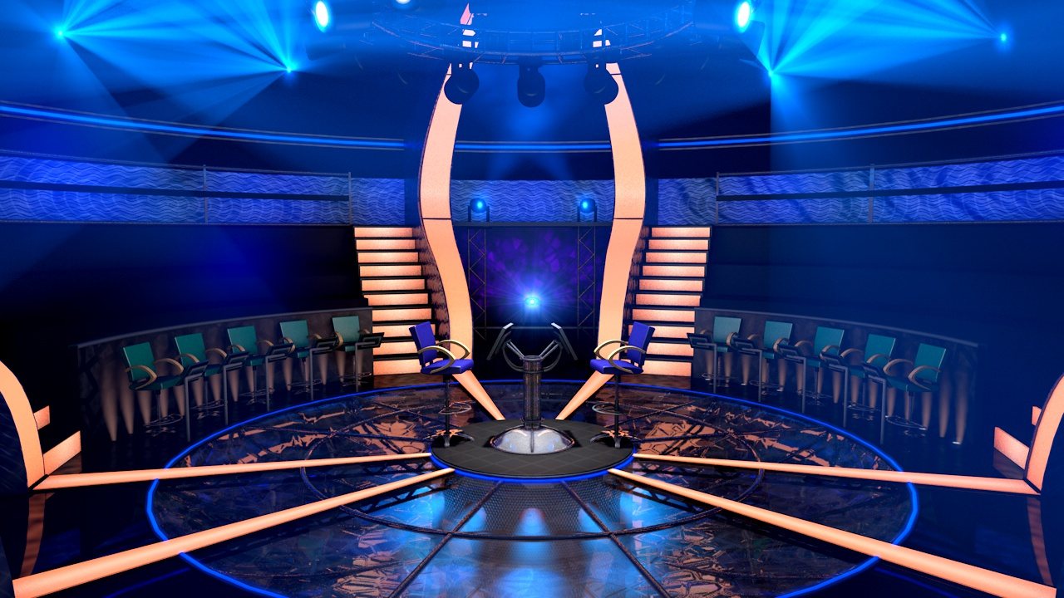

Thứ……ngày…..tháng…..năm…….
TOÁN
Câu hỏi số 3
Câu hỏi số 2
Câu hỏi số 1

Slide 3
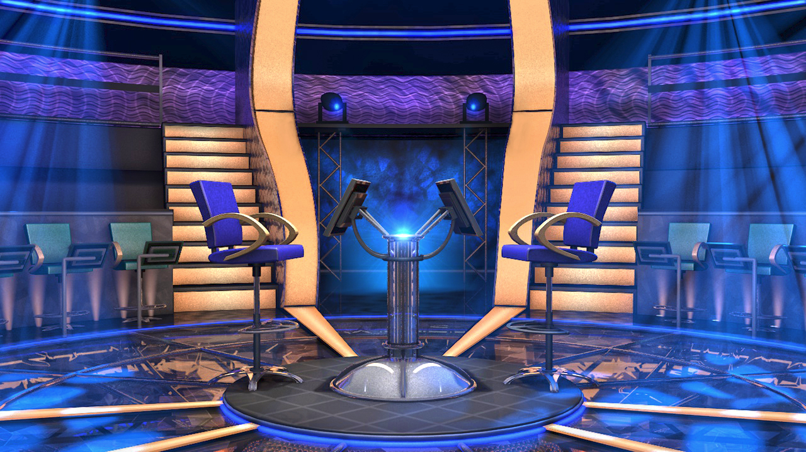






Question BGM
Bao nhiêu tờ 10.000 đồng đổi được 1 tờ 50.000 đồng?
Q Select
$1,000,000
Q Right
$500,000
$250,000
CLOSE
Q Wrong
$100,000
$50,000
00
$25,000
START
TIMER
$16,000
$8,000
IS THAT YOUR FINAL ANSWER?
END
$200
$2,000
YES
NO
$1,000
2 tờ
3 tờ
$500
A
B
$300
1
2
$200
4 tờ
5 tờ
$100
C
D
50/50
CORRECT ANSWER
END
CONTINUE
Bắt đầu

Slide 4
Question BGM
2 giờ = …… phút ?
Q Select
$1,000,000
Q Right
$500,000
$250,000
CLOSE
Q Wrong
$100,000
$50,000
00
$25,000
START
TIMER
$16,000
$8,000
IS THAT YOUR FINAL ANSWER?
$200
END
$200
$2,000
YES
NO
$1,000
100 phút
110 phút
$500
A
B
$300
1
2
$4,000
120 phút
130 phút
$100
C
D
50/50
CORRECT ANSWER
END
CONTINUE
Bắt đầu

Slide 5
Question BGM
2 năm =……………. tháng?
Q Select
$1,000,000
Q Right
$500,000
$250,000
CLOSE
Q Wrong
$100,000
$50,000
00
$25,000
START
TIMER
$16,000
$8,000
IS THAT YOUR FINAL ANSWER?
END
$200
$2,000
YES
NO
$1,000
21 tháng
22 tháng
$500
A
B
$300
1
2
$200
23 tháng
24 tháng
$100
C
D
50/50
CORRECT ANSWER
END
CONTINUE
Bắt đầu

Slide 6



TOÁN
(Tiết 2)

Slide 7
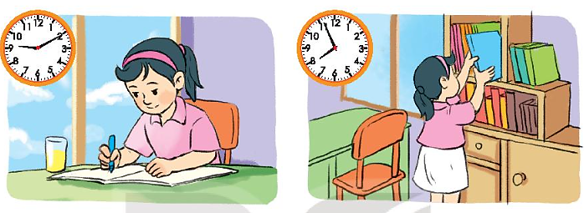
1
a) Sáng thứ Bảy, Mai đã thực hiện hai hoạt động là: làm bài tập và sắp xếp
giá sách. Hỏi Mai thực hiện hoạt động nào trước?
Mai làm bài tập lúc 9 giờ 10 phút và xếp giá sách lúc 7 giờ 56 phút.
Vậy Mai đã thực hiện hoạt động xếp giá sách trước khi làm bài tập.

Slide 8
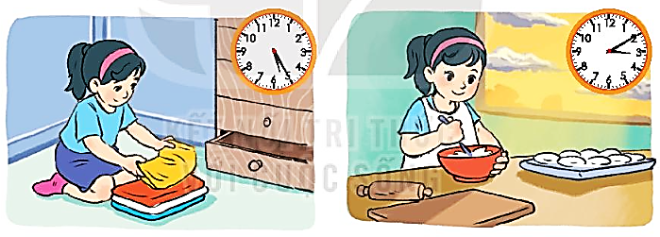
1
b) Chiều thứ Bảy, Mai đã thực hiện hai hoạt động là: gấp quần áo và làm bánh.
Hỏi hoạt động nào diễn ra sau?
Mai gấp quần áo lúc 5 giờ 25 phút và làm bánh lúc 3 giờ 10 phút.
Vậy Mai đã gấp quần áo sau khi làm bánh.

Slide 9
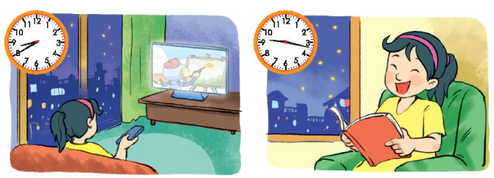
1
c) Tối thứ Bảy, Mai đã thực hiện hai hoạt động là: xem phim và đọc truyện.
Hỏi hoạt động nào diễn ra trước?
Mai xem phim lúc 8 giờ 40 phút và đọc truyện lúc 9 giờ 17 phút.
Vậy Mai đã xem phim trước khi đọc truyện.

Slide 10
THẢO LUẬN NHÓM BA

Slide 11
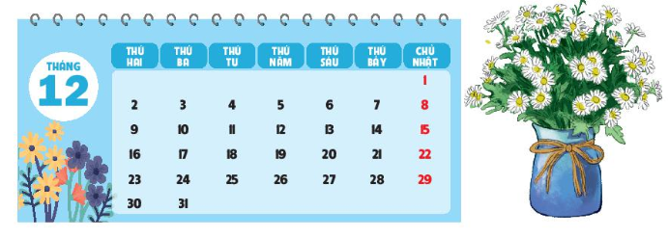
2
Xem tờ lịch tháng 12 rồi trả lời các câu hỏi.
a) Rô-bốt học bóng rổ vào Chủ nhật hằng tuần. Hỏi trong tháng 12, Rô-bốt học bóng rổ vào những ngày nào?
b) Bắt đầu từ ngày 14 tháng 12, Mai học vẽ vào chiều thứ Bảy hằng tuần. Hỏi trong tháng 12, Mai có bao nhiêu buổi học vẽ?
=> Trong tháng 12, Rô-bốt học bóng rổ vào những ngày: ngày 1, ngày 8, ngày 15, ngày 22 và ngày 29.
Trong tháng 12, Mai có 3 buổi học vẽ là: ngày 14, ngày 21 và ngày 28.

Slide 12
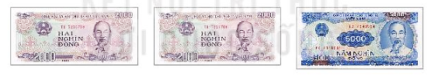
3
Nam có một số tiền như hình dưới đây. Nam đã dùng toàn bộ số tiền đó để mua
ba cái bút chì giống nhau. Nếu Việt cũng mua một cái bút chì giống như Nam,
thì Việt phải trả bao nhiêu tiền?
Bài giải
Số tiền Nam có là:
2 000 + 2 000 + 5 000 = 9 000 (đồng)
Giá tiền của một cái bút chì là:
9 000 : 3 = 3 000 (đồng)
Đáp số: 3 000 đồng

Slide 13
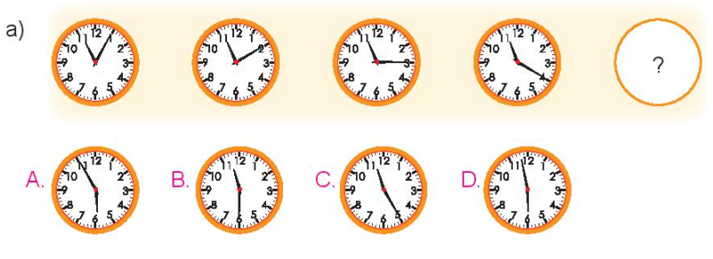
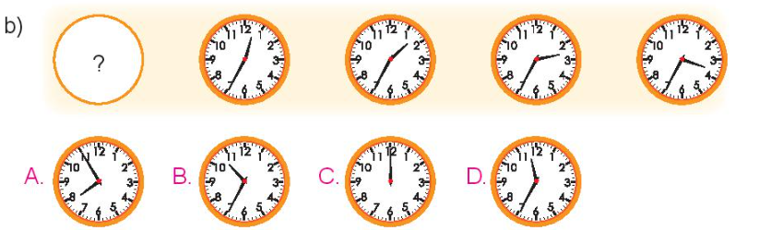
4
Chọn đồng hồ thích hợp thay vào ô có dấu “?”

Slide 14
5
Số?
Thực hành trên phần mềm PLICKER CARD

Slide 15

5
Số?

Slide 16
Vận dụng:
Trò chơi: Đôi bạn hiểu nhau.

Slide 17



Dặn dò
Ôn lại bài
Chuẩn bị bài tiếp theo

Slide 18


